Slide 1
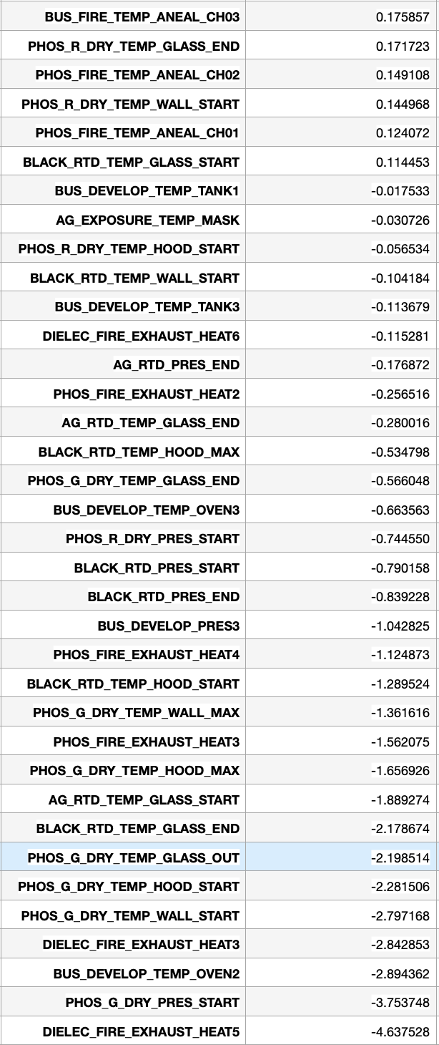
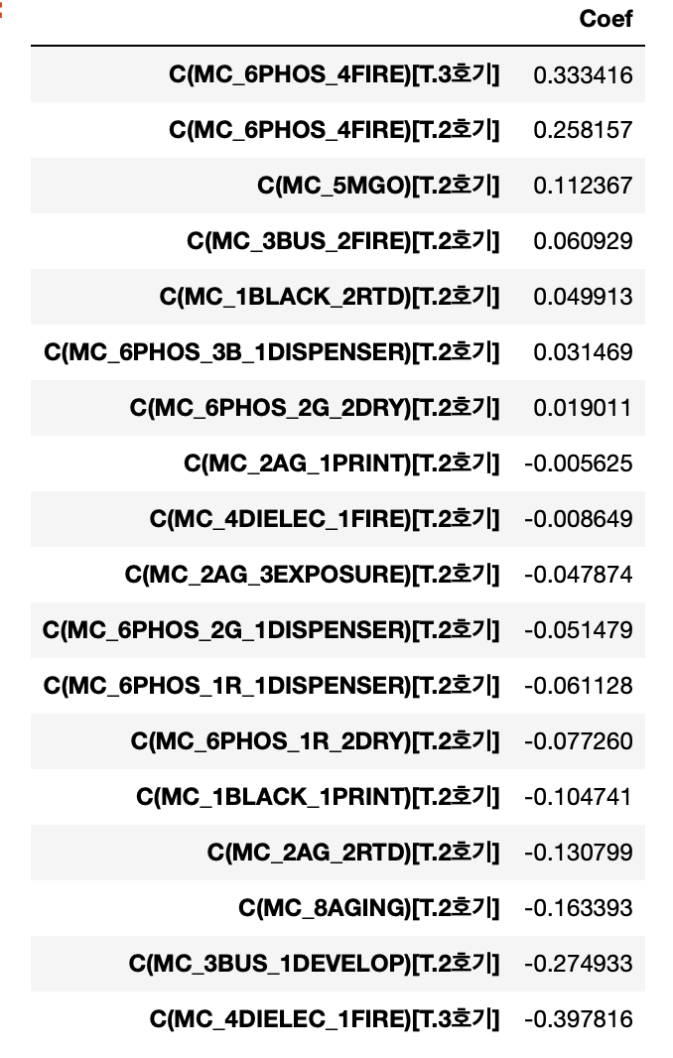
05
(주) PDP-One
데이터분석
작업조건의 Vital Few
<LOT 단위로 결합한 데이터를 활용한 로지스틱 회귀분석 (평균 값 기준)>
<PROCESS No Scaled>
<PROCESS Scaled>
TAT_6PHOS_1R_1DISPENSER
TAT_6PHOS_2G_1DISPENSER
TAT_1BLACK_2RTD
세 가지 변수가 공통적으로 유의도가 높음

Slide 2
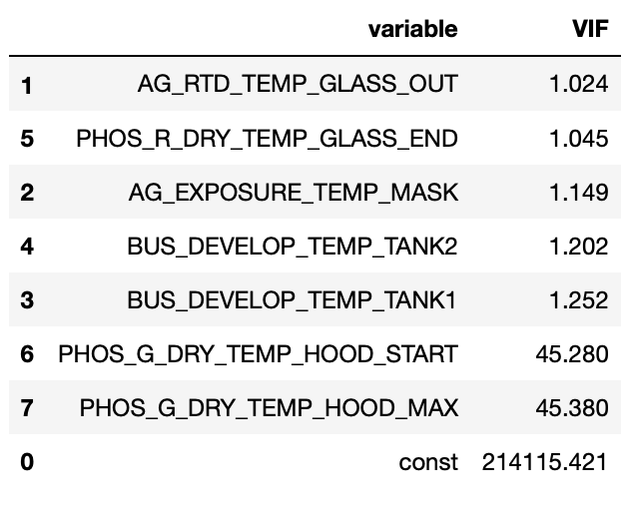
05
(주) PDP-One
데이터분석
작업조건의 Vital Few
<LOT 단위로 결합한 데이터를 활용한 로지스틱 회귀분석 (평균 값 기준)>
<PROCESS Scaled의 주요 변수>
공통적으로 PHOS 관련 공정이 중요함

Slide 3
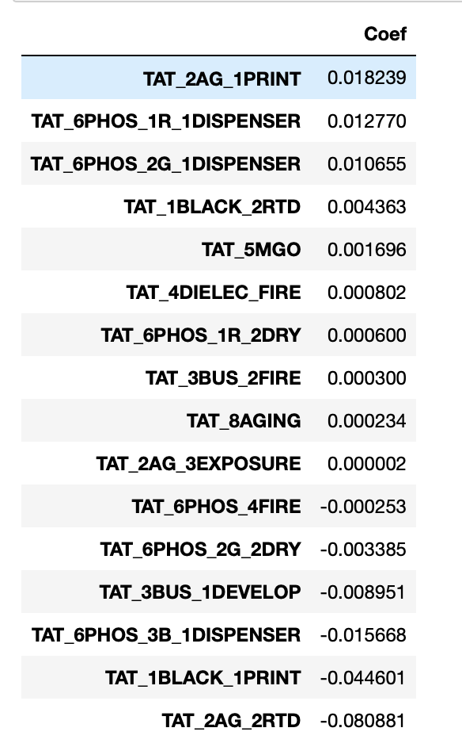
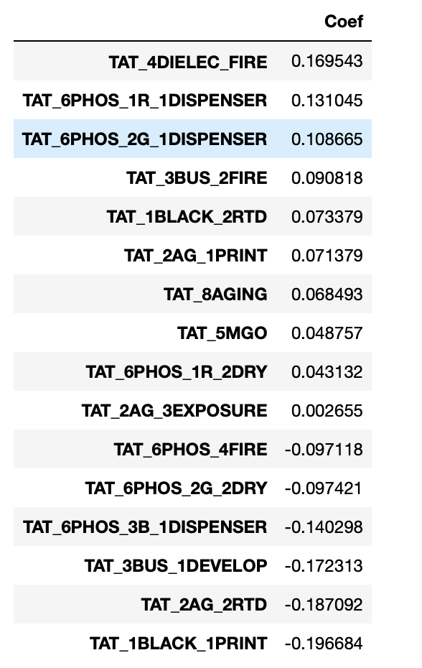
05
(주) PDP-One
데이터분석
작업조건의 Vital Few
<LOT 단위로 결합한 데이터를 활용한 로지스틱 회귀분석 (평균 값 기준)>
<TAT No Scaled>
<TAT Scaled>
TAT_6PHOS_1R_1DISPENSER
TAT_6PHOS_2G_1DISPENSER
TAT_1BLACK_2RTD
세 가지 변수가 공통적으로 유의도가 높음

Slide 4
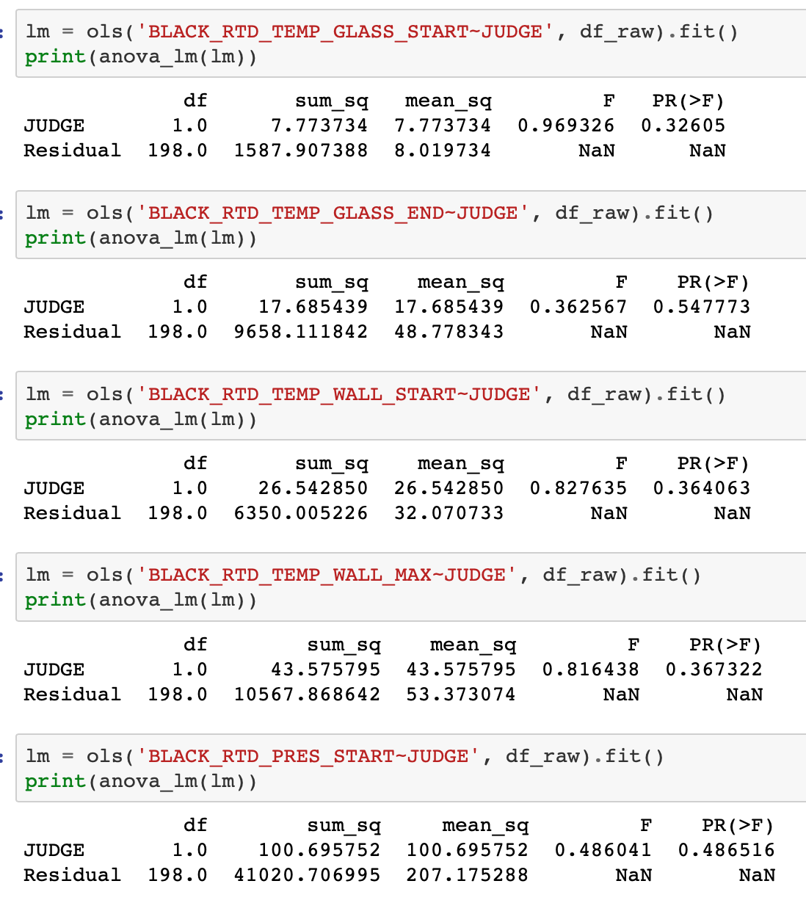
05
(주) PDP-One
데이터분석
작업조건의 Vital Few
<LOT 단위로 결합한 데이터를 활용한 아노바 분석 >
<Process>
다음과 같이, 모든 변수가 유의 하지 않음(P<0.05인 경우가 없음)

Slide 5
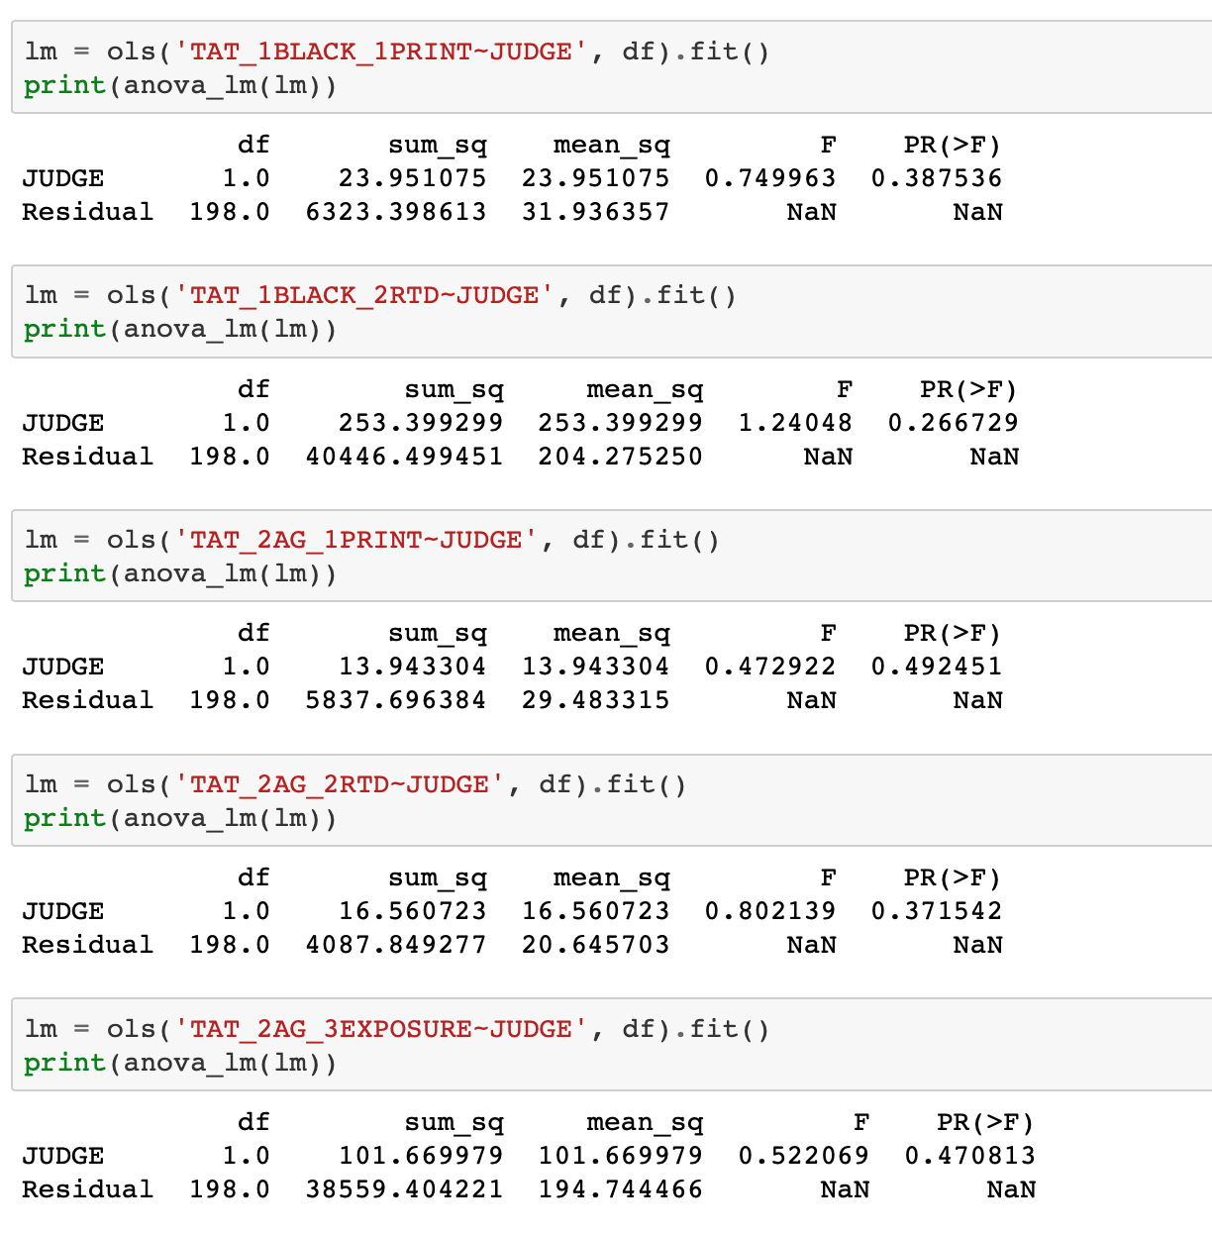
05
(주) PDP-One
데이터분석
작업조건의 Vital Few
<LOT 단위로 결합한 데이터를 활용한 아노바 분석 >
<TAT >
다음과 같이, 모든 변수가 유의 하지 않음(P<0.05인 경우가 없음)

